Slide 1
PEMROGRAMAN Berorientasi Objek
ADI NUGROHO

Slide 2
IDENTITAS PENGAJAR DAN DAFTAR PUSTAKA
Adi Nugroho
S1 Teknik Geologi – Institut Teknologi Bandung (ITB).
S2 Manajemen Sistem Informasi – Universitas Gunadarma di Jakarta.
S3 Ilmu Komputer – Universitas Gadjah Mada (UGM) di Jogyakarta.
Pustaka
Eckle, Bruce. Thinking in Java.
Fain, Yakov. Java Programming for Kid.
Horton, Ivor. Java 2 JDK 5 Edition.
Kadir, Abdul. Java 2. ANDI OFFSET.

Slide 3
SASARAN DAN SILABUS
Memahami konsep-konsep yang mendasari Pemrograman Berorientasi Objek (PBO).
Mampu membuat aplikasi Java berbasis GUI (Graphical User Interface).
Membuat aplikasi basis data menggunakan Java.

Slide 4
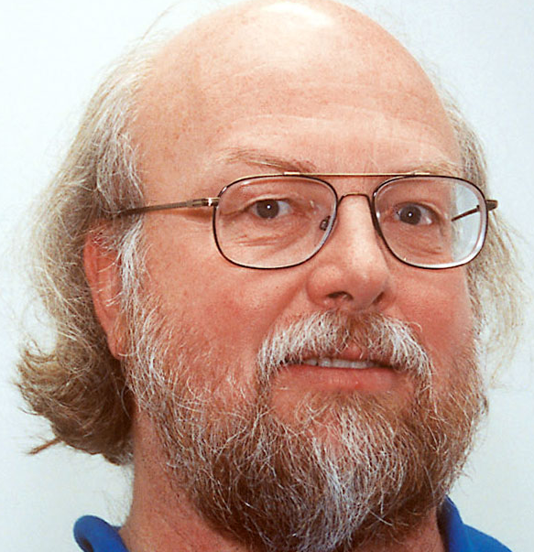
Pencipta Bahasa Java : DR. James Gosling

Slide 5
BAHASA PEMROGRAMAN
Terstruktur → SEQUENCE, SELECTION, LOOP. Contoh : Pascal, C.
Berorientasi Objek → Memperluas pemrograman terstruktur dengan konsep-konsep pembungkusan (encapsulation), pewarisan (inheritance), polimorfisme, dsb.
Contoh : Java, C++, C#, Visual Basic.NET

Slide 6
Terstruktur v.s. Berorientasi Objek
PBO merupakan perkembangan bahasa pemrograman terstruktur.
Bahasa pemrograman terstruktur merupakan himpunan bagian dari PBO.
PBO menekankan pada penggunaan-ulang komponen (component reusability).

Slide 7

OBJEK

Slide 8
Apa itu Kelas dan Objek?
Objek → Segala sesuatu di dunia nyata yang dapat diimplementasikan dalam program komputer.
Objek → Data/atribut (data yang dimiliki suatu objek) dan metoda/perilaku (behaviour) → Anjing : Atribut (jenis, warna, berat badan), Perilaku (menggonggong, menggigit, berlari, makan).
Kelas → prototipe (cetak biru) suatu objek atau pengelompokkan objek-objek berdasarkan karakteristik-karakteristik (jenis atribut dan/atau perilaku) yang sama.

Slide 9


Tipe Data Bilangan Dalam Bahasa Java

Slide 10
Tipe Data Alfanumerik
Char → Huruf atau angka tunggal
String → Himpunan karakter-karakter
Char dan String, meskipun kadang mengandung angka/bilangan, tetapi tidak bisa dioperasikan secara matematika.

Slide 11
Program Hello
package hello;
public class Hello {
public static void main(String[] args) {
System.out.println
("Hello, para mahasiswaku yang ganteng dan cantik!");
}
}

Slide 12
Program dengan fungsi
package hello;
public class Hello {
// Fungsi utama.
public static void main(String[] args) {
hello();
}
// Fungsi yang dipanggil.
public static void hello(){
System.out.println
("Hello, para mahasiswaku yang ganteng dan cantik!");
}
}

Slide 13
Program dengan input dari user.
package hello;
import java.util.Scanner;
public class Hello {
public static void main(String[] args) {
System.out.print("Nama Anda? ");
Scanner input = new Scanner (System.in);
String nama = input.nextLine();
System.out.println("Hello, " + nama + " yang ganteng.");
}
}

